Slide 1
eTwinning nella progettualità di classe
Docente: Laura Ruggiero, scuola secondaria di primo grado “Leonardo Da Vinci”, plesso di Matassino,Figline Valdarno, Firenze
www.mediavaldarno.it

Slide 2
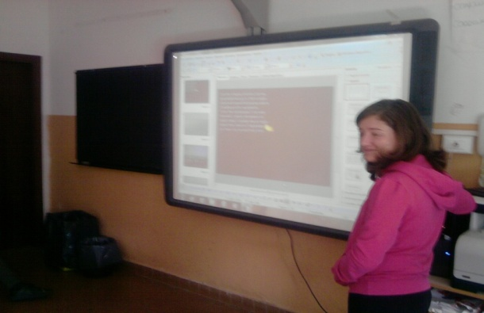
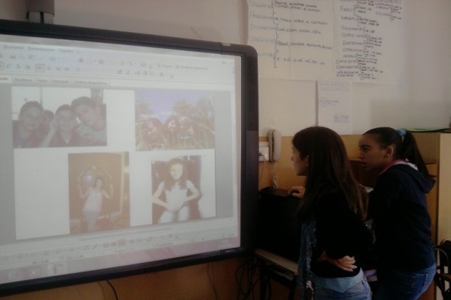
PROGETTO CLASSE2.0
Come on boys and girls! È uno dei progetti Etwinning che si realizza a Matassino nella classe 2F, a.s. 2010/11. La classe partecipa al progetto del MIUR , classe2.0. Esso è un progetto che rivoluziona la didattica e il metodo di insegnamento , la lezione esce dallo spazio della classe e dai tempi della didattica rendendo gli alunni attori e “costruttori” delle proprie conoscenze attraverso l’uso del computer e della LIM . Ogni giorno gli studenti usano il blog per caricare lezioni, compiti a casa, ricercare materiale scolastico,ascoltare e riascoltare la lezione svolta a scuola . Video :UNA GIORNATA A SCUOLA 2.mov
Abbiamo anche il nostro web: www.classeduepuntozero.it - progetto cl@sse 2.0
http://www.classeduepuntozero.it/joomla
che abbiamo utilizzato per caricare video troppo pesanti per il twin space.

Slide 3
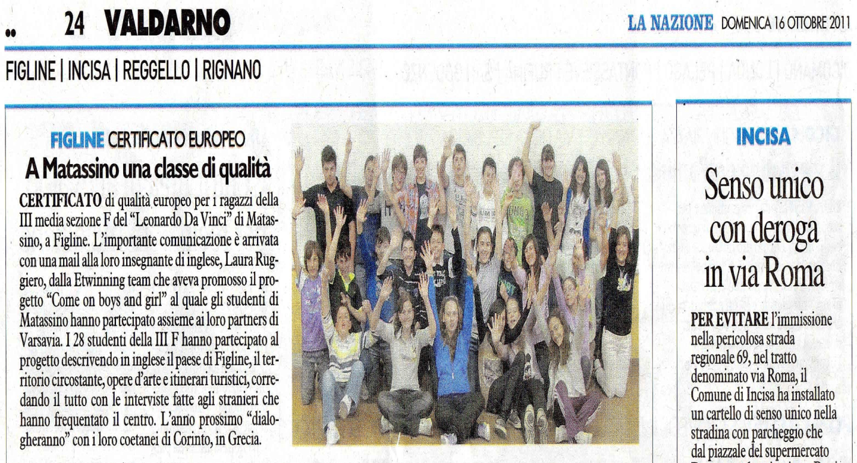
PROJECT:“Come on boys and girls” with Polish partners

Slide 4
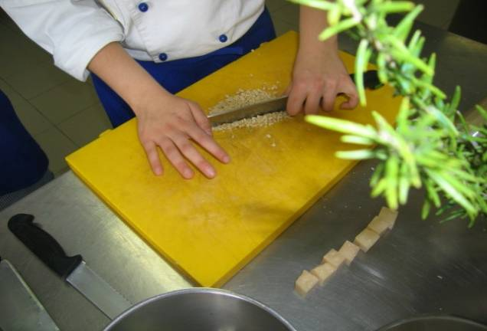
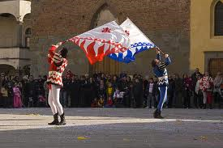
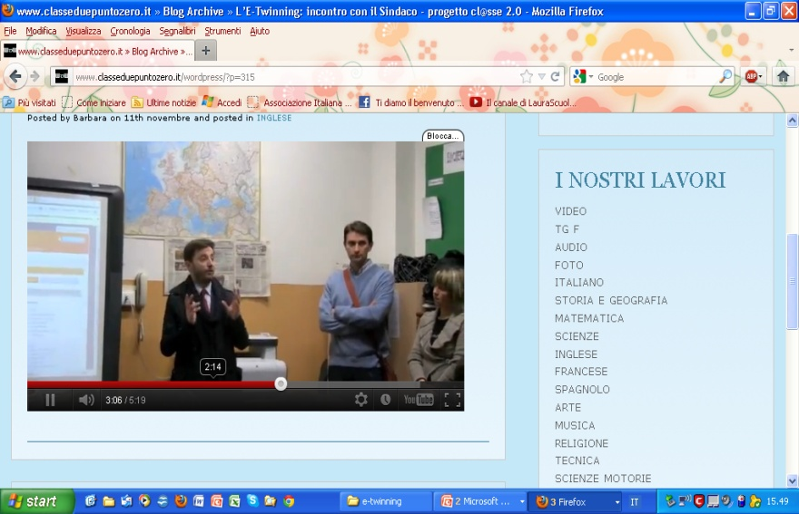
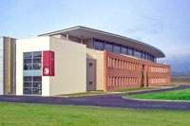
Sia in “Come on boys and girls! “che in” Why makes our town a visitor attraction?” Siamo stati aiutati , nel reperimento dei materiali e delle informazioni ,dalle varie associazioni sportive e culturali presenti sul nostro territorio . Ciò è stato possibile grazie anche alla collaborazione con l’assessore all’istruzione del nostro comune che, al termine dei progetti etwinning, è venuta a scuola ,insieme al sindaco, a vedere i nostri lavori. Hanno collaborato anche i genitori, nella foto il babbo cuoco mentre ci spiega come realizzare alcuni piatti tipici toscani.

Slide 5
ALCUNI DEI NOSTRI LAVORI
Typical food-Le ricette tipiche toscane a cura di babbo Caruana :
A typical menu in a Tuscan restaurant.2F.ppt
Traditions-Presentiamo Gli sbandieratori dei Borghi e Sestieri fiorentini:
flag wawers.doc
Shopping-L’economia di comunione al Polo Lionello Bonfanti , comunità di Loppiano:
POLO LIONELLO BONFANTI 2F.ppt
Entertainments-Eventi e celebrazioni a Figline Valdarno:
Presentazione_sulle_feste_a_figline.ppt
History-Storia di Figline: la resistenza:
caduti pian dell'albero 2F.ppt
Culture-Storia di Figline: la civiltà contadina, il suo museo e la pieve di san romolo:
museo della civiltà contadina 2F.pptx
Videos tratti dal nostro TGWEB, notizie etwinning e incontro con il sindaco a scuola:
E twinning 2011.avi
Incontro col sindaco Marzo 2011.avi

Slide 6
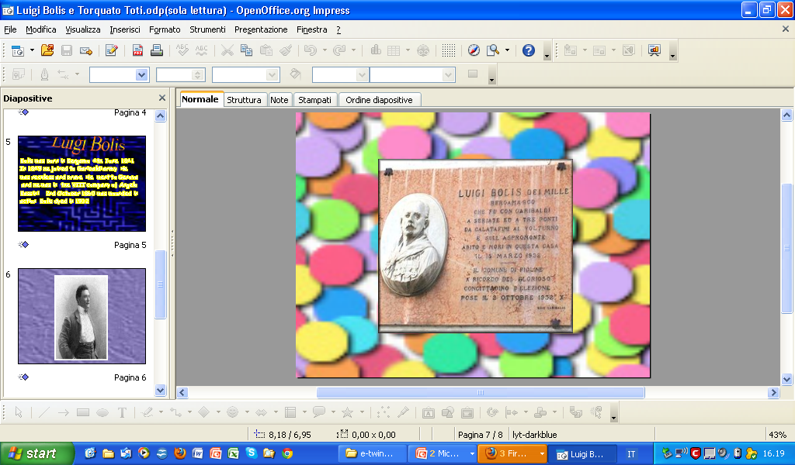
150DIGIT PER CELEBRARE L’UNITA’ D’ITALIA
Abbiamo celebrato l’Unità d’Italia presentando i personaggi storici
Figlinesi che vi hanno partecipato e l’arresto di Garibaldi alla stazione di Figline. Con questo lavoro abbiamo partecipato al progetto 150Digit. Le ricerche sono state compiute su documenti conservati nell’archivio storico di Figline. Oltre a tradurre il documento, abbiamo realizzato la drammatizzazione in video “the arrest of Garibaldi at Figline Valdarno” e preparato un power point. 150 digit\Luigi Bolis e Torquato

Slide 7
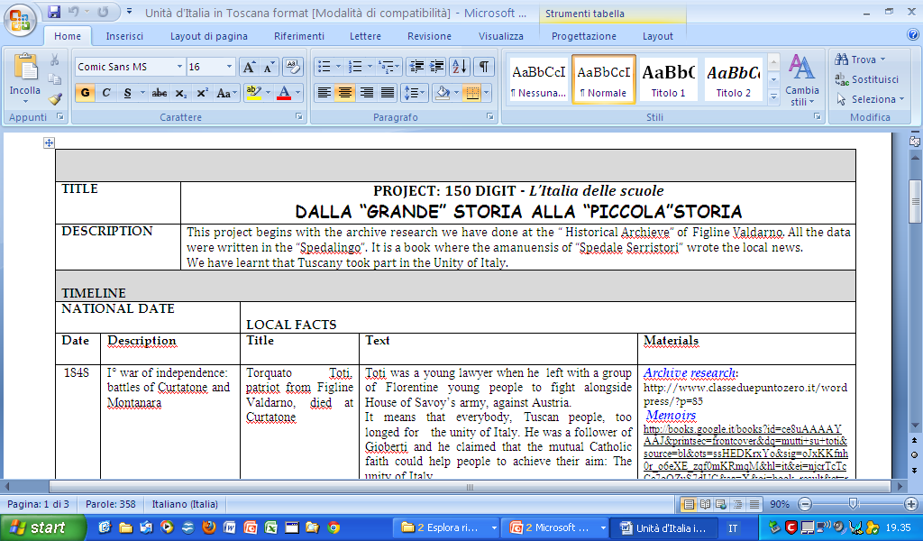
FORMAT 150 digit\Unità d'Italia in Toscana format inglese.doc

Slide 8
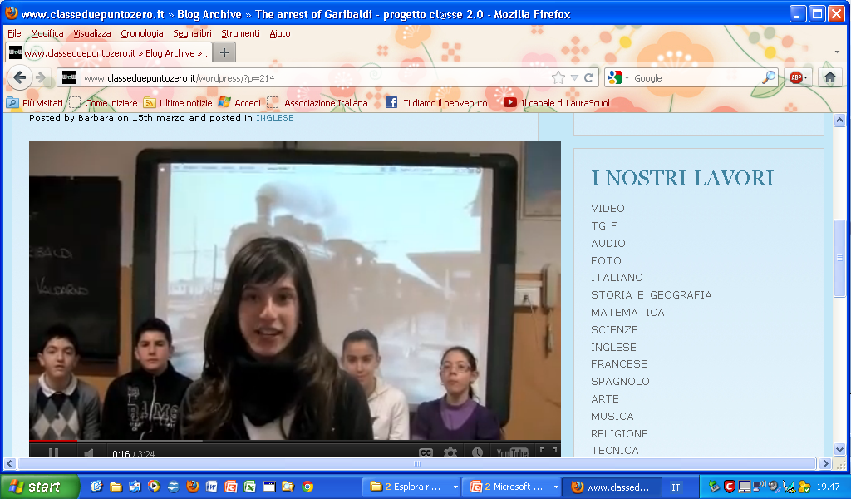
INT.\The arrest of Garibaldi.wmv

Slide 9
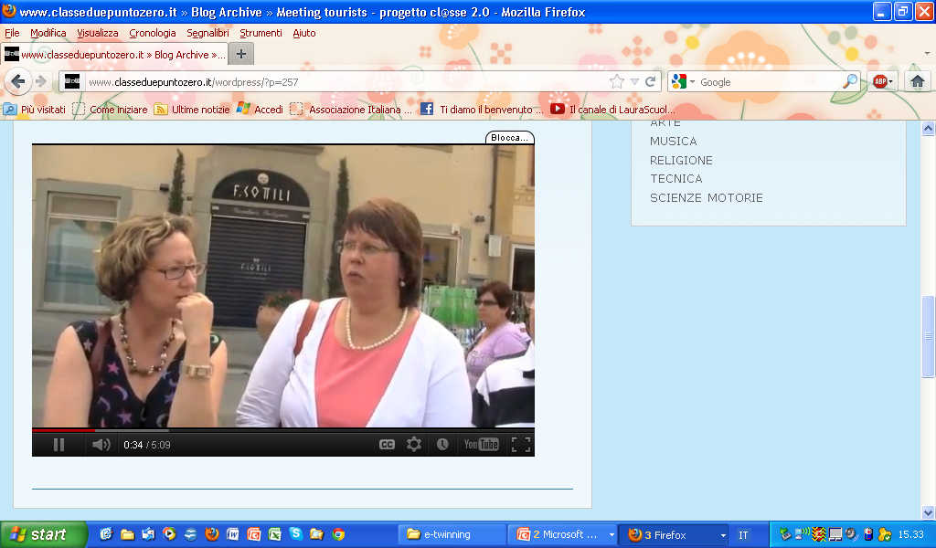
L’ultima fase del progetto eTWINNING prevedeva l’intervista ai turisti. Abbiamo così trascorso una Domenica pomeriggio di Maggio a rincorrere turisti più o meno timidi in piazza Marsilio Ficino. Meeting tourists.wmv

Slide 10
Fact file interviews ( INTERVISTE AI TURISTI)
Hi, we are students from the secondary school… It’s part of a European project called e-twinning, it’s a…
We will send our partners in Poland our interviews and film .
Please would you be so kind to answer some simple questions?...
where are you from?
what is the purpose of your visit?
what have you seen in Figline and the nearest area?
in your opinion what is the best monument …?
did you try our typical food? …
did you learn any words in Italian?...
From 1 to 10 how would you value Figline? And Firenze? Ok thank you very much for your patience and kindness!!
Enjoy your holiday! Bye.
It was Sunday, 22nd May. We were at Marsilio Ficino square. It was a rainy afternoon. It has been an exciting experience.

Slide 11
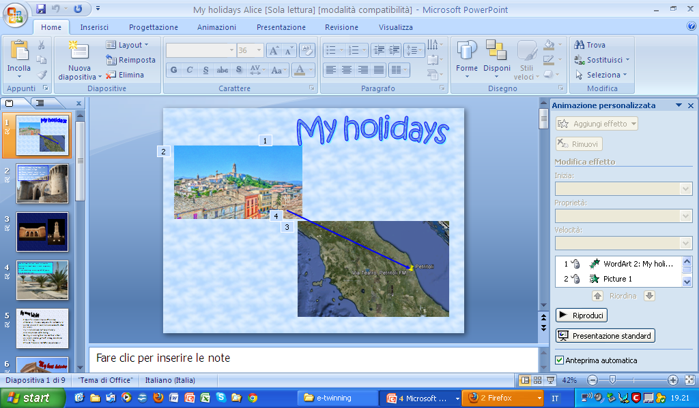
… E CONTINUA … :
3F/3° G, a.s. 2011/12: “ many hands make light work!”; Partners: Poland, Greece
Warm up: le nostre vacanze.
Si raccontano le nostre vacanze ai “vecchi” amici di Varsavia ma a Settembre si inserisce la Grecia come nuovo partner e così decidiamo di presentare le località toscane e non in cui abbiamo trascorso le nostre vacanze.
VACANZE DI ALICE: My holidays Corbelli.ppt

Slide 12
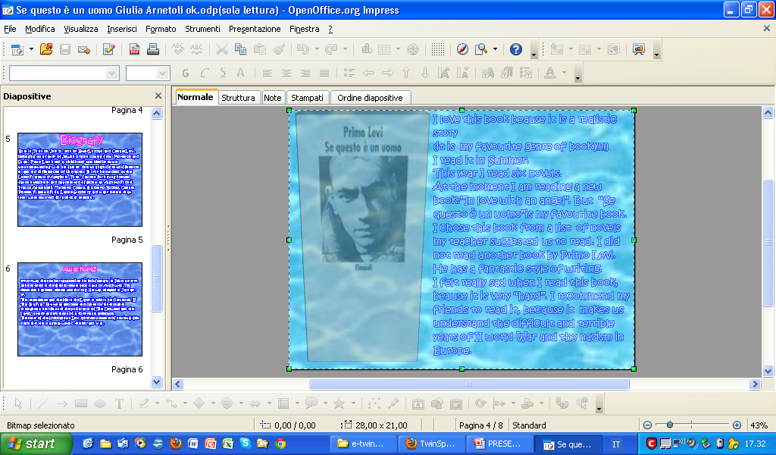
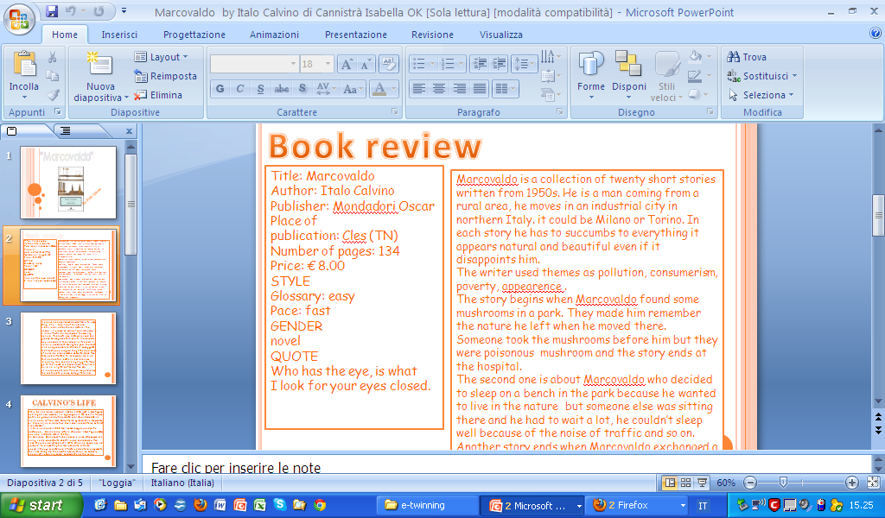
…ai nostri hobbies: reading . La seconda parte del progetto è inserita nella programmazione di lettere pertanto si presentano ai partners alcuni classici della letteratura italiana, letti dagli studenti, si fanno le recensioni dei romanzi e si forniscono informazioni sugli scrittori.
ALCUNI LAVORI.
Se questo è un uomo Giulia Arnetoli.odp
aldo palazzeschi Ghiandelli.ppt

Slide 13
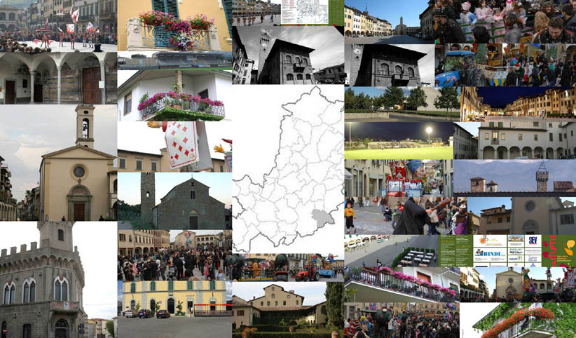
… E GLI ALTRI PROGETTI E-TWINNING realizzati a scuola in
3F/3G, a.s. 2010/11;
“Why makes our town a visitor attraction”
Teachers of English: Laura Ruggiero and Maria Chiara Tirinnanzi.
Partners: England, Spain, Poland, Czec Republic

Slide 14
Il progetto è stato svolto nelle classi terze, a.s. 2010/11.
Ci siamo scambiati qualsiasi tipo di informazioni: geografiche, storiche, climatiche, divertimento, shopping ecc. sul nostro territorio, abbiamo terminato il progetto con la guida turistica di ciascun paese.
Ecco perché è stato intitolato:“Why makes our town a visitor attraction?”
ALCUNI LAVORI :
Guida turistica di Figline V.no-Figline Touristic guide.pdf
Il Chianti da visitare -Presenting Chianti area.ppt
La nostra storia e scavi archeologici a Figline V.no
etruschi our ancestors.ppt

Slide 15
E-TWINNING PROJECTS in 2E/ 2F, a.s.2011/2012;
Title: my close space.
Partners: Belgium, France, Spain
Languages: English, Spanish.
Teacher of English: Laura Ruggiero and the class team:
Art: Mr D’Innocenzo,
History: Mrs Bini and Sabatti,
Math: Mrs Sani,
Science:Mr Delfino,
Spanish: Mrs Ragnini,
Music: Mr Dusti.

Slide 16
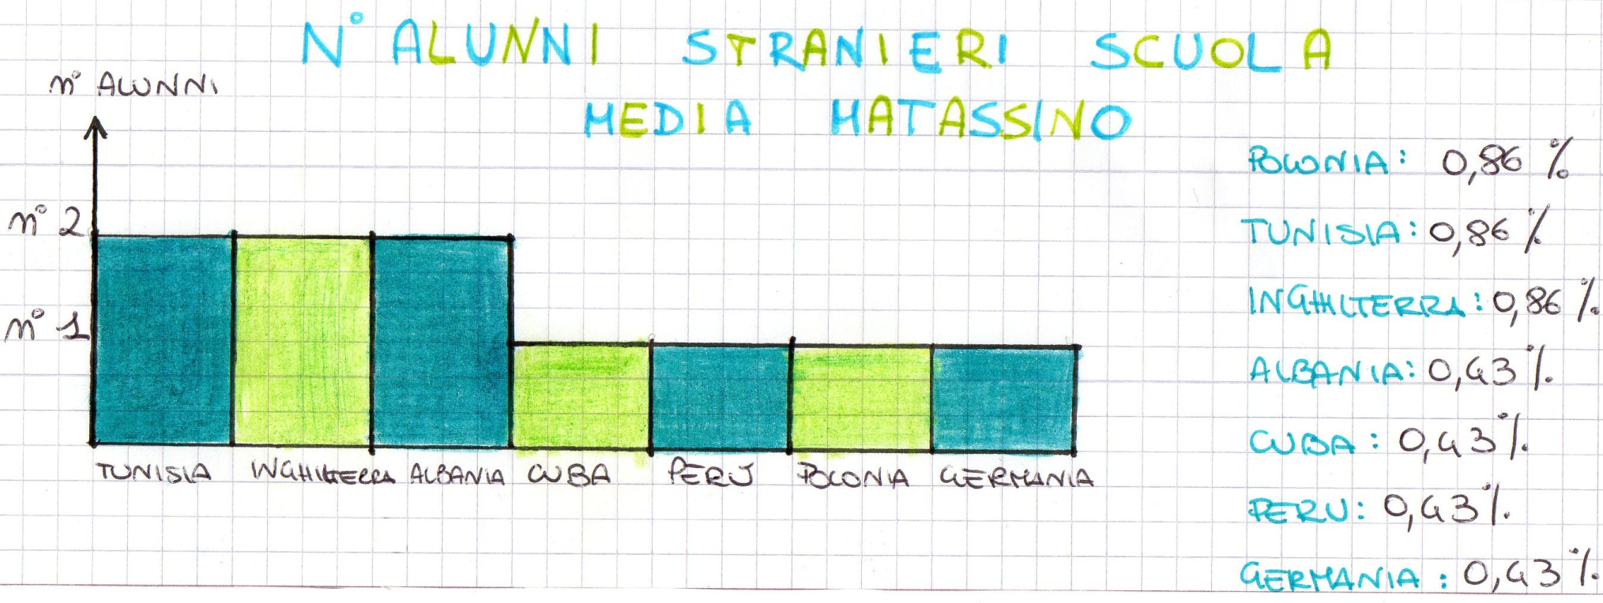
A Math graph: realizzato con la docente di matematica al termine di una attività sulla costruzione dei diagrammi.

Slide 17
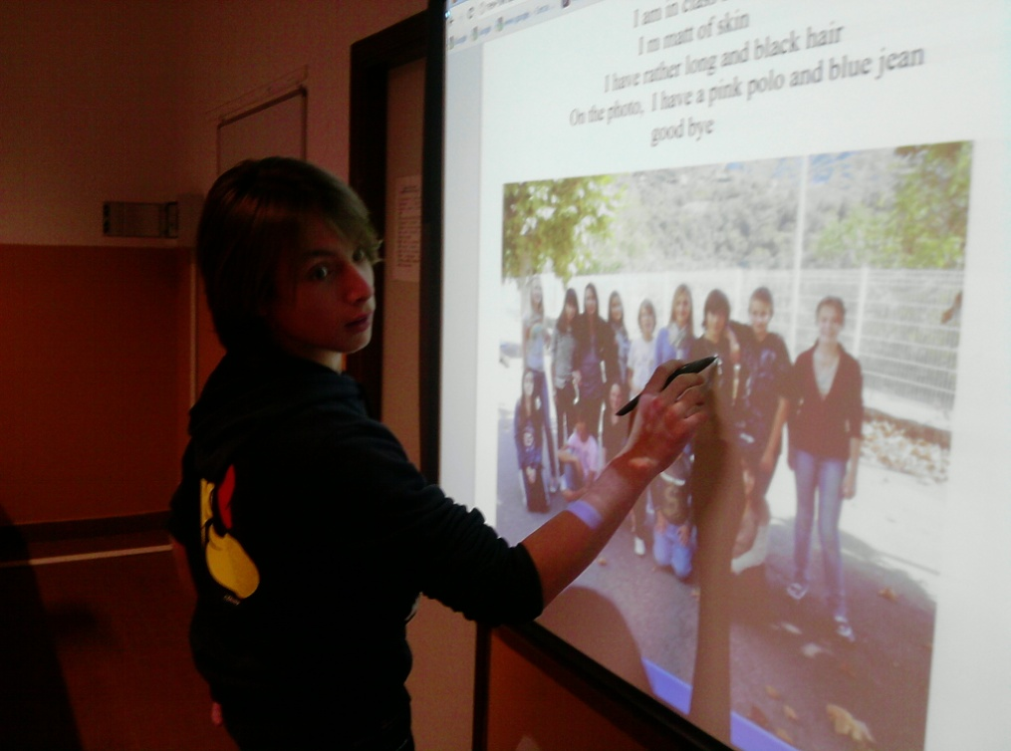
Realizzazione gioco: Guess who am I?
Dopo aver lavorato sulla descrizione fisica. Ci siamo scambiati i nostri lavori e le foto.
Due esempi di descrizione:
HELLO!!!!soldi camilla OK.ppt
My Description-Inglese Pieraccioli.pptx

Slide 18
La seconda fase è stata la presentazione della nostra scuola, dall’edificio, all’ambiente circostante, il personale docente e non, i programmi, le regole,la quotidianità. Abbiamo realizzato tanto materiale dai video alle interviste ecc.
CON IL DOCENTE DI ARTE, VIDEO: la piantina della nostra scuola-
ART 2E Inglese 3.m4v
CON IL DOCENTE DI MUSICA, VIDEO: MUSICA CLASSI SECONDE.m4v
CON LA DOCENTE DI SPAGNOLO, VIDEO:Intervista al prof di musica-SPAGNOLO intervista prof musica Piccolo, Focardi, Bernini, Artini e Babi -.wmv
CON IL PROPRIO GRUPPO:
VIDEO: L’AREA INTORNO ALLA MIA SCUOLA-filmato di alice ,noemi,laura,margherita,olga2e.wmv
VIDEO: I laboratori-video OUR LABS BY SOLDI, IACUZZI,VITALE, BROGI, FAELLINI, DELLA MARCA.wmv
power-point : la nostra classe- my class by aurora karina francesca elena sara OK.pptx
A COPPIE ,VIDEO: l’intervista ai collaboratori scolastici-filmato bidelli BY USAMA, VIRGINIA.wmv

Slide 19
L’ultima fase del progetto sarà la presentazione- cartolina dei monumenti significativi di Figline.
Durante questa fase manderemo delle immagini di Figline a cui seguiranno le descrizioni dei monumenti. Abbiamo programmato di preparare un ipertesto, per cui ogni foto sarà accompagnata da una domanda, la cui risposta sarà nascosta. I partners dovranno indovinare l’epoca a cui risale il monumento/il palazzo/la chiesa e qualcosa sulla sua storia.
All’interno di questo progetto è stato inserito un Quizz con domande/risposte sulla storia medievale di Firenze creato dagli studenti di 1 F insieme alla docente di storia.
Il lavoro è stato richiesto dai partners francesi che stanno studiando Firenze medievale.
FIRENZE NEL MEDIOEVO-

